Slide 1


国际科学组织职员素质要求和应聘技巧
2026.08.厦门
华夏基石 田晓鹏

Slide 2
1. 过往经验：主导开发“提升中方人员加入国际科学组织效率”的工程方案、工具和落地执行
寻访端，主导交付“人员画像”找到真正的同路人
  能力技能、个人职业发展、志趣和国际科学组织经历匹配
  自驱，自信
匹配端，交付反向开发的素质模型和配套培训工具，让评估者更容易、明确的看到同路人
  降低认知成本
  产生“就TA吧”的内部对话

Slide 3
2. 分享内容
从“我”出发，人与组织协同的新理论视角
  对“我”有意义的成长，解决有意义的问题
  身心感觉，不是“忍耐”，而是“奔赴”
  外部牵引自我调节
从组织出发，帮招聘人员和未来同事尽快找到同路人
  内外一致的自我叙事，为什么是我
  在有限的窗口内准确传递

Slide 4
3.1. 定义对“我”有意义的成长
每个人都是思考自己世俗损益的专家，每个人的想法都是对的
有意义的增长，是资源上升的速率提升
对有志于成为专业学者的人而言，在TOP组织里，参与解决TOP问题，是有意义的增长：
  1. TOP科学问题
  2. 有效组织协调攻关TOP科学问题的问题

Slide 5
3.2. 将忍耐的成本，转为奔赴的燃料
氛围匹配：进化导致多元，让你忍不了一点
  每个人出厂设置不同，进化遗传带来，要和组织氛围匹配
    （Worrier: Met/Met 纯合子，AA 型）VS （Warrior: Val/Val 纯合子，GG 型）
    相对于“大厂”，优秀的科研组织对Worrier更友好，科研组织和管理对Warrior也友好。
价值观匹配：你的早期规则和组织的做事指引
  我们的征途在星辰大海VS不作恶

Slide 6
3.3. 好的牵引和自我调节
没有“懒人”，只有保存资源倾向比较强的人
  自我：多个Agents的委员会（做好工作，享受生活，亲密关系，照顾家人……）协商分配资源
  有意义的问题，目标和分工明确，复杂协同，有助于让“委员会”做好资源分配
    为什么：给出目标
    怎么做：时间和要求
    具体办法：指导、同侪讨论……

Slide 7
3.4. “我”的视角，小结
  做一件没有什么理由，就是喜欢的事情，通常带来的世俗成功比只追求世俗成功要多。因为你的资源都花在奔赴上，反之你的资源更多花在内耗上。
  跟一群志同道合的人一起干这件事儿，就更好了。

Slide 8
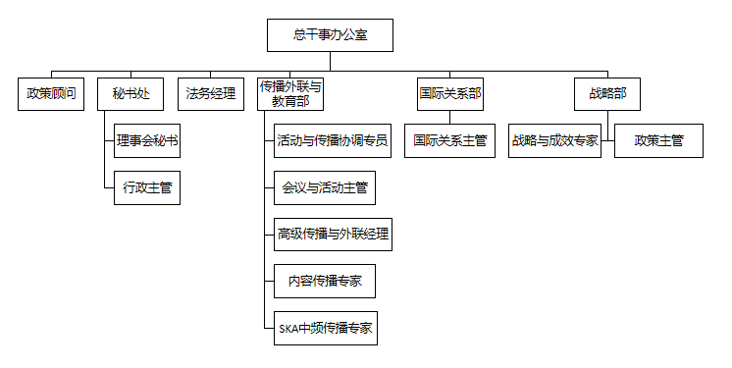
4. 帮招聘者一个忙，尽快给他们找到同路人
SKAO竞争情况: SKA Observatory welcome all candidates, especially those from member countries.
截止2026年 6月30日，SKAO编制员工260人（去年同期241人），加上澳洲合作机构82人南非合作机构40人顾问4人借调1人，共387人（去年同期360人）。其中中国籍员工6人。
截止至2026年6月30日的前12个月，对外公开招募49个岗位，收到了992名应聘者简历，录取了41名员工，8个岗位要重新招募。录取率4%。
SKAO职能类职位占比：
47/129*100%=36.4%
职能类职位较多的
总干事办公室组织架构参考右图：

Slide 9
4.1. 当前的招聘，用过去成功的样子，预测未来的成功
测什么才能预测高绩效？大卫·麦克利兰（David McClelland）1973年发表 《测量胜任力而非智力》（Testing for Competence Rather than “Intelligence”）颠覆传统以智商（IQ）为核心的人才评价体系，提出
“胜任力模型”（Competency Model）
胜任力模型是指为了完成某项工作、达成特定绩效目标，个体所需要具备的一系列不同素质要素的组合。它不仅包括知识和技能，还包括个体的个性特征、行为方式、动机等，这些要素共同作用，影响着个体的工作表现和企业的成功。﻿
这个方法已经落后于时代的很多场景要求，但尚未有替代。

Slide 10
4.1. 当前的招聘，用过去成功的样子，预测未来的成功
天文学的科学研究，跟过去四十年相比，哪些变了，哪些没变，对人的要求有什么变化？
  价值观层面上？
  基础能力（智商等与生俱来的特点上）？
  后天习得的技能上？

Slide 11
4.2. 招聘需求的产生
任职资格和素质模型
是人力资源管理中的核心部分。它明确了这个问题：“为了达成组织目标，某一个特定岗位上的人究竟应该是什么样子？”它向上继承了组织的目标分解，并为后续招聘甄选工作提供标准。
招聘甄选标准的产生
不是所有的组织都有必要建立明确的任职资格和素质模型。但是组织招聘的标准一定是按照这样的逻辑产生的。
任职资格和素质模型在人力资源管理体系框架中的作用
组织目标需要达成
组织目标和战略层面
人力
资源架构
层面
在这个结构下，明确每个团队和个人的目标
据此建立了相应的组织结构，部门职责分工
招聘甄选
绩效考核
……
人力资源
实践
层面
根据这些目标，提出对人员的要求：任职资格和素质模型

Slide 12
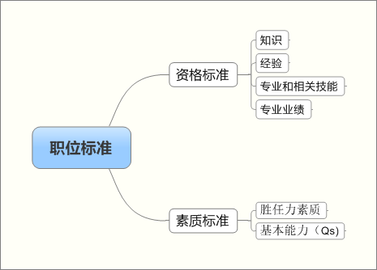
4.2. 招聘需求的产生
资格标准
是明确的，可被认证的某个职位的准入条件。是“冰山”模型中处于水面以上，可以被直接观察到的部分。比较容易被评估。
素质标准
是在某个岗位上能否做出高绩效的核心条件。是“冰山”模型中处于水下的部分，难以通过一般的手段评估。是动机、个性、价值观、对自我与社会的认知因素长期积累和逐步改变的结果。
岗位胜任素质重要性
在招聘甄选的第一个环节中，通过是否符合资格标准“筛查”不胜任的候选人。接下来依靠对胜任力素质的判断来选取优秀的候选人。
资格标准
资格标准包括学历、工作年限、专业技术水平等可以清晰评价的因素
一般会直接呈现在工作说明书（JD）中
“筛”的标准
职位标准
职位标准包括资格标准和素质标准两个部分。
素质标准
素质标准是人的一系列内在因素的综合体现 ，比如“适应力”
基本能力：V.S 公务员考试
除了基本能力以外，一般比较难以清晰的呈现和直接进行评估
胜任力素质是一个人在学习和工作中逐步积累和形成的行为习惯
“选”的标准

Slide 13
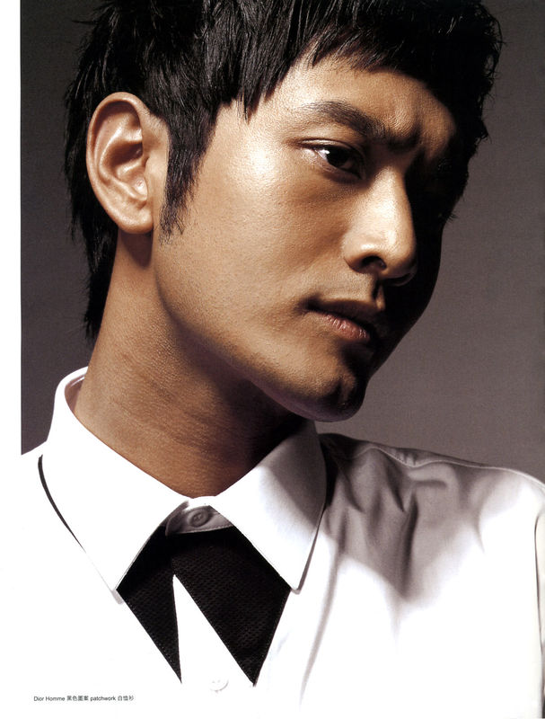
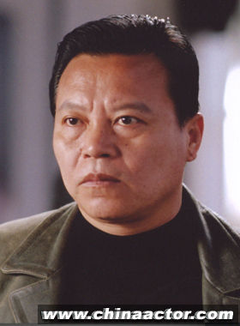
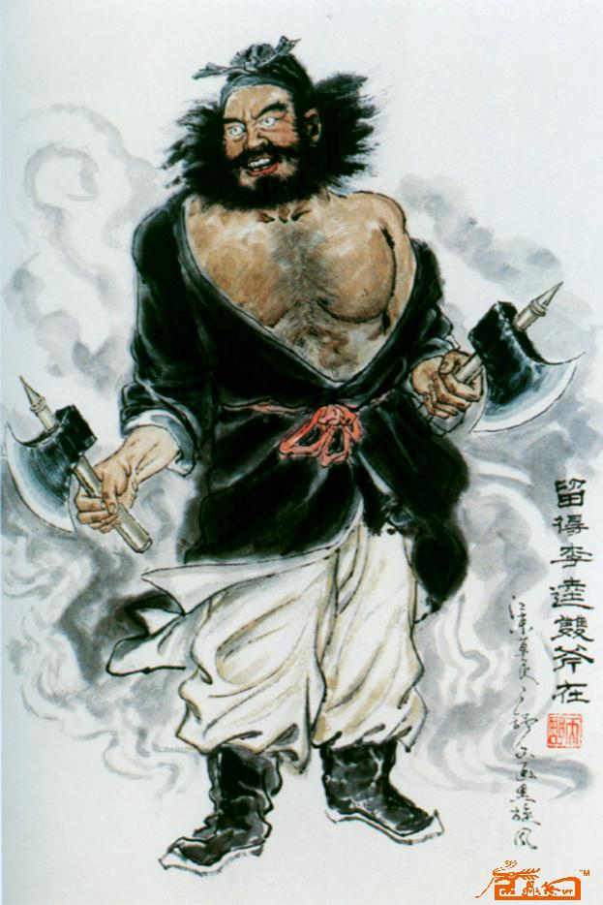
4.3. 在有限的窗口内，凭借少量信息，做出排他判断
匹配最重要

Slide 14
4.3. 在有限的窗口内，凭借少量信息，做出排他判断
什么样的人，能通过简历筛选：重点突出
了解职类
项目管理的工作职责、内容、要求、核心价值……
“我知道”
了解职位
做项目管理（项目控制），有什么追加的要求……
“我胜任”
看上去与职位匹配
也能与组织协同
具备知识（学历）、通过基本能力和技能培训和考试
证明对职位的价值
能在职位上做出什么样的贡献……
“我有价值”
了解组织
价值观是否一致……
“我认可”
表明意愿
这个职位能提供的，恰恰是我想要的……
“我愿意”

Slide 15


4.3. 在有限的窗口内，凭借少量信息，做出排他判断
招聘活动的固有特点，暂时还没有具备替代性的解决方案
荣格：“所谓一见钟情，很可能是把自己心中的阿尼玛（阿尼姆斯）投射在她（他）身上，这也可能是一见钟情不长久的原因，因为投射总归是投射，相处之后相互了解越多，就会发现对方与自己的阿尼玛（阿尼姆斯）差距甚远……”

Slide 16
回眸一笑百媚生，六宫粉黛无颜色
一见钟情与赢得面试之间的相似性
在一次见面很短的时间之内获得排他性的认可：
根据赫特福德大学教授魏斯曼主持进行的大规模快速约会实验如果在30秒内无法让异性印象深刻，那么就注定成为“无缘人”……
宾夕法尼亚大学2009年的研究发现，决定相互吸引只需要30秒……
一个训练有素的面试小组需要在面试期间内准确判断一个陌生人是否是职位的最佳人选……
沃顿商学院的研究表明首因效应可能只需要45秒……

Slide 17
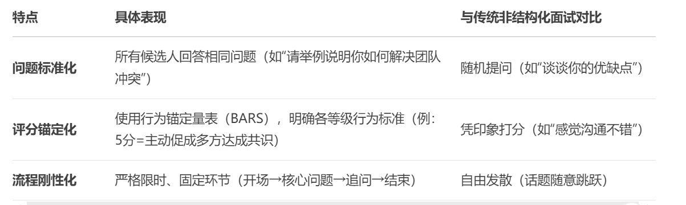
4.3. 在有限的窗口内，凭借少量信息，做出排他判断
结构化面试
通过结构化的提问方式及标准的记录和评定方法来判断被测者素质；
试题固定、程序严谨且标准化、评分统一；
基于素质模型设计面试题目和评分表。

Slide 18
4.3. 在有限的窗口内，凭借少量信息，做出排他判断
“我知道”跟“我是这么做的”，是两回事
"行为事件访谈法"（Behavioral Event Interview, 简称BEI）：基于行为一致性假设，即认为“过去的行为是对未来行为的最好预测”，关注面试者过去实际发生过的行为事件。主要的过程是请受访者回忆过去在工作上最感到具有成就感（或挫折感）的各3个-5个关键事例，BEI的评价维度主要以下三个方面：
“STAR²追问法”
S（Situation）：当时行业背景？
T（Task）：你的KPI是什么？
A（Action）：你本人做了什么？（防抢功）
R（Result）：量化成果？
²（Reflection）：复盘会如何改进？
（1）对情境的分析；
（2）安排哪些人参与；
（3）采取了哪些行为；
（4）结果如何保障；
（5）有什么效果和风险。

Slide 19
4.4. 分析招聘要求，提供清晰的依据
素质名称 | 定义和重要性 | 典型行为
跨文化经验 开放性 | 能够接受不同文化背景下产生的价值观和行为差异，并且能够和来自不同文化背景的人共同合作达成目标的能力。 | 认可：始终抱有开放性的心态，能够接受不同的价值观和生活方式，并尝试欣赏与自己文化背景不同的方式。
 |  | 认识：能够察觉来自不同文化背景的合作伙伴在工作情景下产生的差别，并思考自己针对这种差别应该采用哪些不同的行为方式。
 |  | 行动：能够采取一些主动的行动，通过模仿和对自身的调整，适应不同文化背景的群体，将自己融入相应的文化中。
人际交往 和沟通协调 | 在日常工作中妥善处理好上级、同级、下级等各种关系，使其减少摩擦，能够调动各方面的工作积极性。能够通过主动、热情的态度以及诚恳、正直的人格面貌赢得他人的尊重和信赖，从而赢得良好的人际交往氛围。 | 积极沟通：愿意与人建立联系；在遇到沟通障碍时，能够以积极心态和不懈的努力对待冲突和矛盾，而不是强权或回避。
 |  | 拥有同理心：能够打破自我中心的思维模式，尝试从对方的角度和立场考虑问题，体察对方感受，促进相互理解。
 |  | 重视沟通技巧：在工作中，反复探索和确认对方的需求；重视信息的分享，用心倾听各方的意见，并根据实际情况及时做出调整和回应。能够有意识地在组织中搭建沟通平台，通过机制建设确保沟通渠道的顺畅。
 |  | 诚信守言：在人际交往过程中，信守承诺，有较强的责任感，表现出诚实正直的品性，使其令人信赖。
…… |  | 权威感：对自己的专业能力有充分的信心，面对专业的挑战时，相信自己的判断和决定。

Slide 20
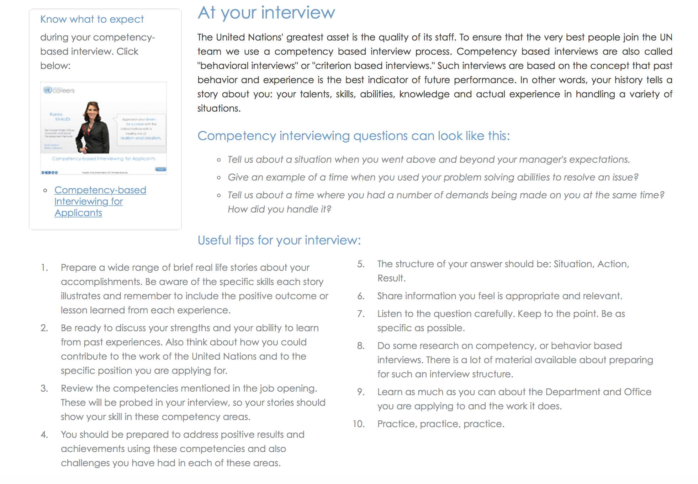
4.5. 尽可能让招聘者，简单清晰看到你与职位匹配要点

Slide 21
5.1. 国际组织招聘与甄选流程，以SKAO为例
招聘流程及招聘节点时间参考（从发布招聘信息到入职，整个流程大约5-8个月）
⟹ SKAO总部hr按照招聘计划对外发布招聘信息，从公布到岗位截止日期一般间隔15-40天左右。
⟹ 在截止日期前，意向人选从官网注册账号，填写资料上传附件在线申请。
⟹ 截止日期后7-30天左右的时间-遇到节假日可能会延长-SKAO总部从全球所有应聘者中（不限国籍，成员国非成员国均可）筛选出3-5名候选人shortlisted（如果入围，会收到邮件邀约面试）。
⟹ 和邀约面试邮件日期大约间隔5-7天进行视频面试。
⟹ 面试后2-4周会有面试反馈结果。一般是安排1-2次视频面试（根据岗位需要，如有特殊要求特殊处理）
⟹ 面试通过后进入谈薪环节，参考应聘岗位给出的薪酬范围，双方对薪酬达成一致后确认下发offer。
⟹ 收到offer后一般3-4个月入职。主要看签证办理时间，在等待入职过程中，根据签证等相关手续进程快慢，可以再和hr协商提前/延后入职。

Slide 22
5.1. 国际组织招聘与甄选流程，以SKAO为例
SKAO的意向候选人应聘是通过网络申请完成的。分为两个阶段：
（1）第一阶段：注册
注册成功后，邮箱会收到系统的确定邮件；（如果短时间内没有收到确认邮件，请用注册的邮箱和密码检验是否注册成功；另外如果多次尝试注册不成功，可直接发送邮件至 jobs@skao.int 联系SKAO总部hr协助解决）
（2）第二阶段：申请
无论是个人账户中填写的信息，还是作为附件上传的“求职信”和“简历”文件名及内容必须以英语提交，文档类别PDF为佳，文件名中建议注明自己的名字、申请职位，方便招聘人员的识别，避免与其他候选人的求职材料混淆。
注意：提交申请成功后，将收到一封自动电子邮件，来确认申请已收到。如果 24 小时内没有收到确认邮件，可通过 jobs@skao.int 联系解决。记得检查垃圾邮件。

Slide 23
5.1. 国际组织招聘与甄选流程，以SKAO为例
甄选（评审及面试）
1、内部确定招聘小组成员一般 3-5人（大部分是专业技术人员），包括一个主面试官-部门的一把手或者该岗位直接上级，其他协同部门的人员，至少 1 人为人力资源部门的人员
2、招聘小组通过求职材料的评分确定胜任的候选人（shortlist）， 一般不超过 5 个人。求职材料（最重要的是简历）的评分表维度如下：
3 项针对这个岗位的要求 80%权重
1 项针对语言 10%权重
1 项针对国际机构的经历 10%权重
面试官通过 0-5 分来打分，3 分代表 good，4 分代表very good，5 分代表 excellent。
所以，应聘者在网申阶段提交的求职材料内容，尤其要关注简历部分，不要仅仅是简单地陈述过往的学历背景与工作经验 , 而是要直接了当且证据充分地突出人岗匹配之处。

Slide 24
5.1. 国际组织招聘与甄选流程，以SKAO为例
甄选（评审及面试）
3、每位候选人预留1个小时，实际上30-40分钟左右，一共10-13个问题，面试官3-5人左右。一个HR主问通用问题，其余专业技术问题由其他面试官提问，面试官小组成员会根据候选人的面试表现进行打分，根据面试的表现最终确定。
面试问题主要分类：
① 通用类问题（占10%–20%）这类问题一般由HR提问。
例如：简要介绍自己；为什么对SKAO感兴趣；跨国多元文化的适应性；团队合作精神；抗压能力；……
② 专业相关问题（占80%–90%）
该类问题与申请的职位密切相关，且针对技术岗位的提问相对细致（有时候会打断回答，针对其中某个细节进行追问）……
最后2–3分钟，会询问候选人是否有什么问题。

Slide 25
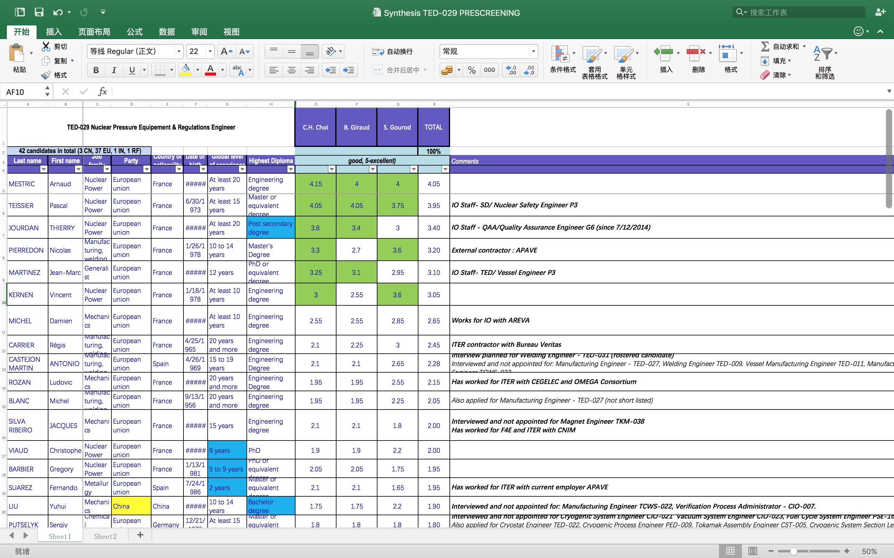
一、国际组织的招聘

Slide 26
一、国际组织的招聘
TED-029 - Nuclear Pressure Equipment & Regulations Engineer
SB member | Applicant criteria | No. | Questions |  | Comments |  | Score (1 to 5)
 | General introduction | 1 | Could you please describe your qualification and professional experience and explain why your experience qualifies you for the applied position?
 | Understanding of ITER project and job | 2 | Please explain what is the ITER project and the VV.
 | At least 10 years' experience in the design or manufacturing supervision of components for Nuclear Pressure equipment’s | 3 | Please explain detail your experience on design of nuclear pressure vessel. What are key points during design of the pressure vessel safety point of view.
 |  | 4 | Do you have experience to supervising manufacturing of pressure vessel? If you have, please explain what you focused to achieve safety and quality for the vessel during the supervision.
 | Experience applying the RCC-MR/RCC-M codes to large Nuclear Components | 5 | Please explain more detail of you experience for the RCC-M/RCC-MR code.
 |  | 6 | Could you explain why we are using the RCC-MR code for the VV construction? Why we have to apply specific code for nuclear component construction?
 | Experience implementing the French Regulation for Pressure and Nuclear Pressure Equipment including Conformity Assessment of Nuclear Pressure Equipment’s | 7 | If you found non conformity during inspection in factory, what is process to resolve it?
 |  | 8 | What are the most important conformities of nuclear pressure vessel during manufacturing in your point of view?
 | Experience in fabrication (procurement of material forming and welding) of large stainless steel structure | 9 | Please explain detail of your experience of large scale fabrication with stainless steel. If you have experience for pressure vessel what were most difficult issue and how you resolved it?
 | Project Management experience | 11 | In your current or previous scope of responsibilities, could you give an example of a project completed on schedule, respecting budget and meeting the technical objectives? If you do not have such example please provide any other project management experience you would like to share and what did you learn from it?
 | Internal candidate only | 12 | If you have to lead activities for license of the VV, what we have to prepare it from now?
 | Internal candidate only | 13 | For VV assembly, what are the most risky safety issues in your point of view? In order to prevent it what is your idear?
 | Questions to reinforce HR related topics
 | Negotiation and communication in an international environment | 14 | Please provide an example on the most difficult negotiation you have ever have to manage if possible one in an international context?
 | Multicultural experience | 15 | Could you tell us about your experience working with colleagues or clients from different nationalities? What barriers did you need to address and how did you overcome them?
 |  |  | Do you have 1-2 questions for the Selection Board before concluding your interview?

Slide 27
一、国际组织的招聘
Job Title: |  |  |  |  |  | Department/Office |  |  | Job number
TED-029 - Nuclear Pressure Equipment & Regulations Engineer |  |  |  |  |  | TED |  |  | IO1604
Interviewees
No. |  | First Name | Last Name | Party | Interview Date | Time | Total Score |  | Weight
1 |  | Vincent | KERNEN | EU | 22-Feb-16 | 10H15 | 32 | /45 | 3.65 | /5
2 |  | Jean-Marc | MARTINEZ | EU | 22-Feb-16 | 11H00 | 32 | /45 | 3.45 | /5
3 |  | Arnaud | MESTRIC | EU | 22-Feb-16 | 11H45 | 35 | /45 | 3.95 | /5
4 |  | Damien | MICHEL | EU | 22-Feb-16 | 12H30 | 28 | /45 | 3.05 | /5
5 |  | Nicolas | PIERREDON | EU | 22-Feb-16 | 15H00 | 28 | /45 | 3.05 | /5
Selection Board:
Chang-Ho CHOI |  |  | TED/VV/VVTS Section Leader |  |  |  | TED |  | Chairman
Joelle ELBEZ-UZAN |  |  | SD/EPNS Head of Division |  |  |  | SD
Benoit GIRAUD |  |  | TED/VV/VVTS VV ports and Thermal Shield Engineer |  |  |  | TED
Sophie GOUROD |  |  | HRD/TCD Section Leader |  |  |  | HRD
Specified Qualifications and Experience for the position applied for:
See Job Description
Recommendation and Final Conclusion:
 |  | Mr. M has very good knowledge and experience on Nuclear Pressure Vessel and many detail knowledge on pressure vessel manufacturing. He is good expert on materials and manufacturing procedures. He has good experience for management on manufacturing activities. Mr. K has good knowledge and experience on Nuclear Pressure Vessel and many detail knowledge on pressure vessel manufacturing. But he has not enough global view on the project. He talks very detail than global. The other three candidates have also enough experiences on the Pressure vessel design and/or manufacturing, but they don't meet job description's requirements at the same level as the two first finalists. Therefore the selection board concluded that Mr.M is the best candidate for this position.
Note: See details in following pages.

Slide 28
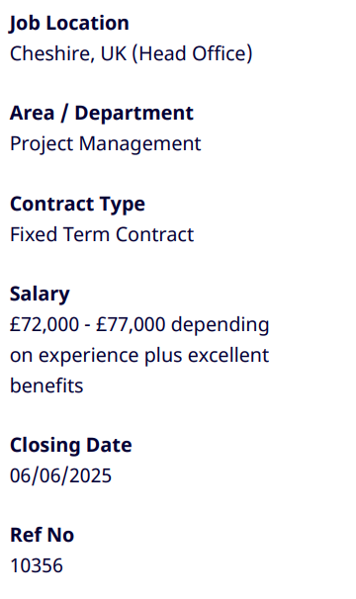
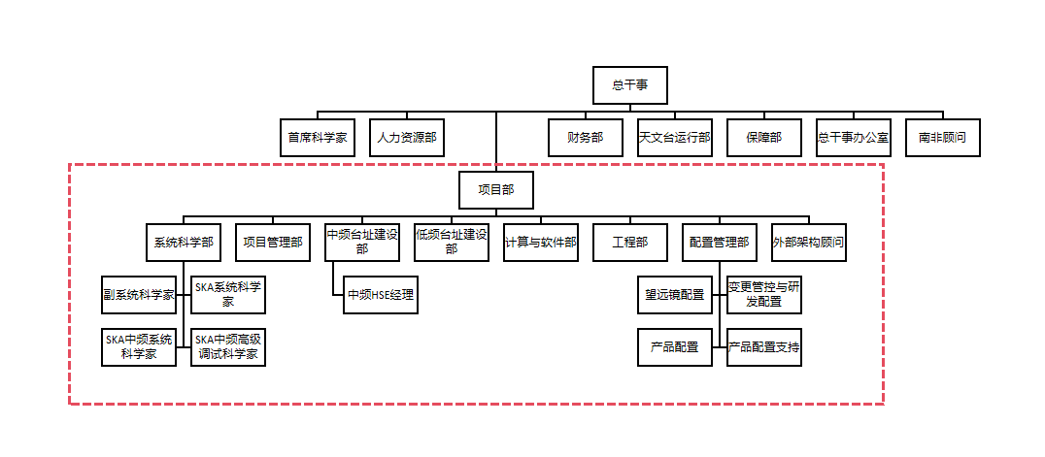
5.2. 以岗位举例 Project Controls Manager

Slide 29
5.2. 以岗位举例 Project Controls Manager
The Role
The SKAO Project Management Group holds the project management and control expertise within the Observatory. This team comprises 30 staff and contractors spread across the SKAO‘s 3 countries and is responsible for delivery of the SKA-Mid and SKA-Low Telescope facilities. The Project Controls Manager and the Senior Project Managers report into the Head of Project Management, and each line manages a number of Staff.
The Project Controls Manager leads the project control function and team, providing and further developing an effective governance and control environment to ensure the SKA programme and its (complex) projects can be executed to deliver their benefits.
This is a fixed term position with a duration of 3.5 years and is based at the SKAO Headquarters at Jodrell Bank, Cheshire, UK.

Slide 30
5.2. 以岗位举例 Project Controls Manager
Key Responsibilities, Accountabilities and Duties
Manage and further develop the Project Management Control System, including scheduling, budgeting, earned value management, risk, reporting, contingency, cost and change control, ensuring that data integrity is maintained and taking corrective actions when needed.
Line manage the Project Control team of analysts and administration staff, leading, coaching and developing this team and any associated contractors to provide a high-quality service.
Co-ordinate the production of the Construction programme’s monthly report and dashboard and Council papers 3 times per year, integrating the inputs from the analysts, PMs and senior managers into a coherent whole.
Manage data quality reviews, both regular and at specific contract milestones, in order to identify, assess and take action to mitigate risks to project success.
Help develop procedures for project teams to use in the management of suppliers and contractors.
Review and interpret programme and project management related functional policies or processes, develop and recommend changes and provide advice to colleagues to ensure their effective implementation.
Influence internal and external stakeholders/customers to gain buy-in, influence and change behaviour and support effective collaboration.

Slide 31
5.2. 以岗位举例 Project Controls Manager
Mandatory Knowledge, Skills and Experience
Degree qualified or equivalent experience supported by a relevant professional project or programme management qualification (e.g. PMI’s PMP or APM’s PPQ or ChPP), with deep understanding of the theoretical principles which apply to project and programme management.
Significant proven experience of managing delivery and/or controls within a complex project environment.
Deep domain knowledge of budgeting and cost control, schedule management, risk management, contract management and change control, with the ability to agree and develop standards and processes to a particular project© SKA 2019 Site map environment.
Experience working with a diverse range of stakeholders such as agencies, contractors, consultants and member states and working with them to sell a vision for project outcomes.
Proven ability to provide team leadership for a geographically dispersed, diverse and multi-cultural team working across several time-zones.
Able to seek out and examine a range of information to identify patterns, trends and options, to solve multifaceted and complex problems, and apply this with due consideration to the specific operating context.
Proficient user of web-based tools and services used in the delivery of complex projects, including scheduling, financial, configuration, collaboration and risk tools.

Slide 32
5.2. 以岗位举例 Project Controls Manager
Desirable Knowledge, Skills and Experience
Post-graduate qualification in management, engineering or physical sciences
Full membership of a project management or engineering professional body
Experience in managing delivery and/or controls in multidisciplinary, multi-national projects
Industry experience and/or a track record in successful collaboration with industry
Experience in using the NEC4 contract suite
Experience in using CEMAR, Primavera P6, Confluence, Google Drive and Jira
Experience with Business Intelligence software (e.g. Google Looker Studio, Power BI)
Experience of delivery and/or controls using predictive and iterative methods

Slide 33
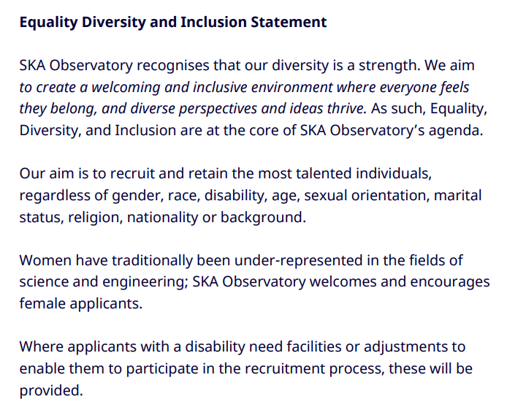
5.2. 以岗位举例 Project Controls Manager

Slide 34
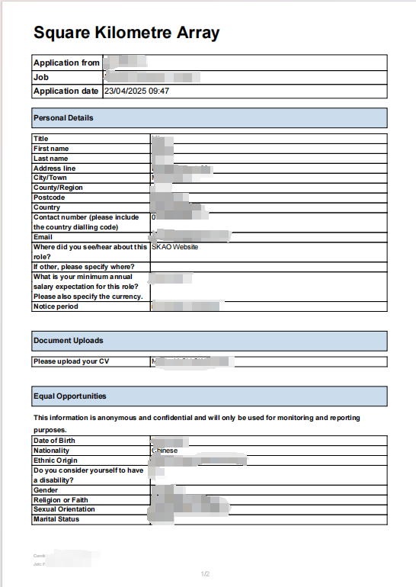
5.3. 网申
准备应聘材料，网申，填写及上传附件涉及内容如下：
提示：
1、如实写
2、薪酬期望结合申请岗位的薪酬范围和实际情况
3、简历一定根据岗位特点重新修改，突出关键词
学历上跟项目管理专业有关、项目管理认证。
budgeting and cost control, schedule management, risk management, contract management and change control.
沟通协调各方解决问题达成目标
团队领导力
国际化、复杂项目

Slide 35
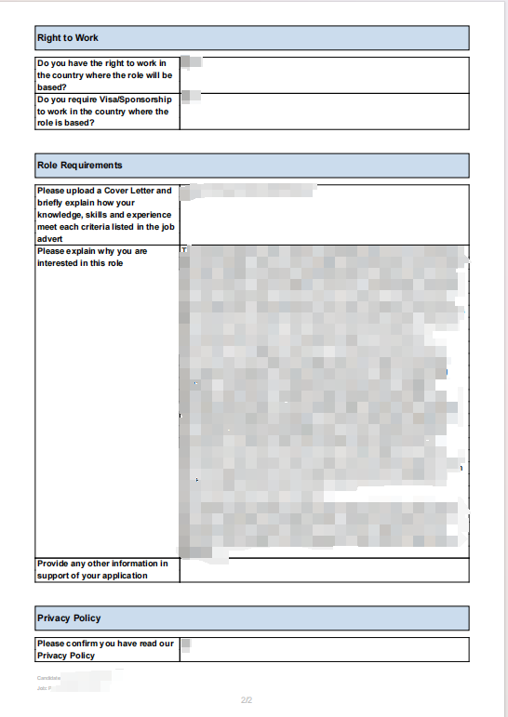
5.3. 网申
准备应聘材料，网申，填写及上传附件涉及内容如下：
提示：
1、自荐信：对应招聘要求一条条讲自己为什么胜任（mandatory，desirable）
2、求职动机：填写对岗位、组织的爱好（事业、价值观）
3、其他证明材料：学历不匹配的解释（培训/证书）工作经历未能满足的解释
项目管理软件、国际化
Experience in using the NEC4 contract suite
Experience in using CEMAR, Primavera P6, Confluence, Google Drive and Jira
Experience with Business Intelligence software (e.g. Google Looker Studio, Power BI)
Experience of delivery and/or controls using predictive and iterative methods

Slide 36
5.4. 面试
面试作为双方互相了解和影响的互动沟通场景，如何在短时间内最大限度展现自己则是有一定的规律和策略的
一、背景类问题：自我介绍/您过往的教育和工作背景，如何使您胜任此工作/你目前的职责角色是什么/请描述一下您对所申请职位的理解/你认为在自己申请的职位上有什么优势及挑战
分析及回答策略：
背景类问题核心是为了考察“是不是组织和职位需要的人”，因此回答时要针对组织和职位对人的要求， 而不要陈述罗列无关项。
1. 虽然问法不同，但第一个问题经常是背景类问题，题目参考如上，如果问到自我介绍需要注意时间把控。
2. 回答的内容要针对职位和组织对人的要求，相关项多说，无关项少说或者不说。
3. 此类问题建立在对职位和组织的要求理解上，在介绍自己的背景信息之后，最后的总结部分要回到对组织和职位的贡献方面。请注意表述时结构条理，特别是重点的语句清晰表达，吸引面试官的注意力。
4. 可以用总（对自己能力、经验、优势等的概括）-分（证据）-总（如何与SKAO进行连接）的方式来回答。

Slide 37
5.4. 面试
二、求职动机类问题：离为什么要申请这个岗位/为什么对 SKAO 感兴趣/对SKAO 组织的理解和认识？/是什么吸引您到 SKAO 工作？
分析及回答策略：
这个问题常常考察的是你是否是位深思熟虑的求职者。比如原因可以概括为“我追求某种价值观”，如果这种原因是SKAO 不能满足的，那么就意味着求职者也不能在SKAO 稳定地开展工作。例如有求职者表述自己希望工作生活平衡，但是SKAO 的工作意味着远离原来的生活环境，也可能要面临出差情况，这样的回答就会让面试官产生不确定性。
一个有凝聚力的组织希望自己的每一个职位上的每一位员工都了解自己的核心目标。对于求职者来说，是表达投入和忠诚的方式。
回答时，除了基本的知识外，有选择性的呈现与自己最有关系的信息，并且分析这些信息与自己职位的关系。
回答同样建立在对SKAO 的了解之上：呈现组织信息与个人兴趣中匹配的部分，表现出对组织和职位的热衷。

Slide 38
5.4. 面试
三、项目管理类问题：您能描述一个在国际合作背景下的项目成功经验吗/使用什么样的项目管理工具或者理念/您负责的项目体量和预算规模是多少/管理多大规模队伍，您是如何规划和使用预算的
分析及回答策略：
关于项目部分，考虑SKAO的特点：大工程类的科研项目选择与SKAO项目类似的经验来表述，直接的呈现“我原来的经验是可以直接迁移到SKAO”结合职位说明书，思考你所应聘的职位对于管理能力的要求是什么：下属人数、管理风格、可能在管理过程中遇到的问题是什么。在描述项目列举证据的时候，可以采用 STAR 原则讲述：情景、任务、活动和结果。

Slide 39
5.4. 面试
四、专业技术类问题：请举例说明您在技术方面的强项，相关经验/您使用过的与专业相关的软件都有哪些，P6和其它软件的使用结合？如果答案是面试官感兴趣的点（比如P6），会结合实际工作详细追问N个小问题/CV或cover letter里面提到的xx项目，请讲一下当时你们是怎么运作的？你负责的是哪一部分？当时你的团队里有多少人等/项目进度延误如何处理/项目中时常有突发事件，如何多任务并行管理来保证按时完成
分析及回答策略：
此部分的问题与回答在面试过程中是最重要的。
1、首先理解问题，这些问题都在问“你到底是否真正具备将工作做好的能力和经验”
2、回答的方式也可以通过总（重点呈现概括性的说明）-分（列举证据）-总（结合SKAO）的方式。
3、在列举证据的时候，可以采用 STAR 原则：情景、任务、活动和结果
4、必要时，面试官会做很多追问，所以在准备时一定梳理好所经手项目的相关细节

Slide 40
5.4. 面试
五、管理、沟通协调能力类问题：描述下您的管理风格和领导风格/您如何处理团队下属间的冲突/如何处理自己工作中的冲突/能否举一个在跨文化交流环境下处理问题的典型例子
分析及回答策略：
在思考以上问题的基础上回答相关程度最高、最能体现自己能力的例子。
列举例子的时候建议也采用 STAR 原则 避免给自己贴上标签，在一定情景之下回答此类问题会更好
结合职位说明书，思考你所应聘的职位对于这些能力的要求是什么。
在此基础上回答相关程度最高、最能体现自己能力的例子。

Slide 41
5.4. 面试
六、其他问题（结尾）：能开车吗？/如果被录取了什么时候可以入职、到岗时间要多久/您有什么问题要问我们吗/您还有哪些需要了解的吗？
分析及回答策略：
考察家庭支持、家庭稳定性等内容，这是影响非本地员工工作投入和稳定性的重要因素。
凸显自己的亮点，缺点不足方面无关痛痒的部分可以说。
明确入职细节代表了自己已经安置好了原来的工作、家庭等。
这也是一个很好的表达自己对SKAO投入和忠诚，展示高求职意愿的机会。

Slide 42
Project Schedule Analyst 视频面试反馈
（一次视频面试拿到offer）
1. 面试官大概是谁，有没有中国人
三位面试官，一个英国人(女士)，两个中国人(一男一女)，英语都没有口音。
2. 面试过程是否愉快，有没有冷场，有没有信心
没有冷场，感觉气氛还好，一开场，我问候了英国那边的疫情情况，简单介绍了中国这边的状态，两位中国人全程微笑，让我心里有底，中间我还开了两次玩笑。
3. 面试题目都有哪些
1）两方互相介绍：面试全程是由一个中国人主导的，是位女士，首先这位中国女士介绍了一下项目概况，介绍了一下自己，然后面试官依次自我介绍，最后轮到我自己介绍；
2）个人强项及考虑SKA原因：由于我的自我介绍里面已经提到了我的强项，为什么对SKA感兴趣等，她有些问题就没问，她说我已经在自我介绍里讲了，就不问了；
3）英国女士：P6和其它软件的使用结合？
4）英国女士：会不会用access？
5）英国女士：看你的cover letter里面提到的55b的项目，请讲一下当时你们是怎么运作的？回答后追问:你负责的是哪一部分？当时你的团队里有多少人，怎么向 master schedule里面输入，怎么向分包商采集信息等

Slide 43
Project Schedule Analyst 视频面试反馈
（一次视频面试拿到offer）
6）英国女士：团队中怎么分享deliverables？
7）中国男士：主要是计划工具方面，你用的是p6standalone serve 还是P6cloud serve？
8）中国男士：你如何备份你的计划？
9）是在操作之前备份，还是操作之后备份？
10）中国男士：如果你的计划里面有一些改变，但是没有改变工期时间关键路径，那么你怎么追踪这些变化呢？
11）中国男士：你还用过p6的web service吗？
12）中国男士：你曾经作为管理员配置过新的户用吗？怎么配置的？
13）中国男士：你更新计划之后与基准计划相比，有一些float和一些差异，你下一步的做法是什么？
14）中国男士：如果你的上级过来问你，你的计划准备好publish了吗？你怎么定义你准备好了？
15）中国男士：你用P6支持过月报吗？
16）中国女士：followup:在你的项目中，你怎么做月报，在计划方面。
17）中国女士：你能分享一下，你和别人合作的例子吗？你在这里面的贡献是什么？
18）中国女士：你和来自不同文化背景的人工作的经历中，你有什么可以分享的吗？
19）中国女士：项目中总会有很忙的时候，但是有些时候需要重新调整事情的优先级，你能分享一下，你和别人一起改变工作计划而得到更好结果的事情吗？

Slide 44
Project Schedule Analyst 视频面试反馈
（一次视频面试拿到offer）
20）中国女士：很好，我想，你同时也回答了我下一个问题，我最后一个问题是，项目中的大多数情况下，你总有一项工作在进行，但是总有一项工作突然插进来，你怎么同时管理这些工作，以保证这些工作按时完成？
21）中国女士：询问人选是否有问题，人选提出了两个问题：1我什么时候会得到面试结果。2可不可以简单介绍一下SKA的计划管理模式。
22）英国女士：followup:我看到你cv里是project control那么你有involve到费用控制和风险管理等全面的控制经验里面吗？又问一遍费用的细节。如果你意识到费用的问题，你会怎么做？
23）中国男士：费用方面，在你加载资源的时候，你的dayunit或 unit rate能转换成费用，你知道怎么操作吗？
24）中国女士：你想过relocation的事吗？你能开车吗？介绍了为什么必须开车。
25）中国女士：你的到岗时间有多久？
4. 面试问题是否包含在准备范围内，哪些问题超出了准备，回答不出来？
问题基本都在准备范围内，P6软件操作问题没准备，也没想到会问这么细。有些问题没答到点上，可能是因为他们语速较慢，加上这几天熬夜准备面试，颈椎不舒服，头晕一开始不太状态，后面讲嗨了，状况稍好一些。
5. 结束语怎么说的，这次面试你认为面试官最注重考察的是什么。
结束的时候问我有没有问题： 详见面试问题3）-21）；面试官注重考察的是：对接不同大陆的工作，更注重的应该是跨文化交流的协调和适应能力。

Slide 45
Director of Programmes 视频面试反馈（初试视频面试未通过）
1.面试官大概是谁，有没有中国人
有2个人，一位是咨询公司的顾问，男性，年龄五十左右，看着比较资深；还有一位是SKAO的年轻些的HR，没有中国人。
2.面试过程是否愉快，有没有冷场，有没有信心
面试过程很愉快，没有冷场，已经充分发挥，但要看和对方的需求是否能匹配上，毕竟顾问一开场就介绍说这个岗位竞争非常激烈，收到了来自全球许多国家候选人们的申请资料。
3.面试题目都有哪些（请尽量列举）
你目前的职责角色是什么？
你领导过的项目体量和投资规模多大？管理多大队伍规模？
在你的工程经历中，觉得最困难的事情有哪些？举例说明
你为什么要申请这个岗位？
若加入SKA，你认为目前最急迫事项是什么？中长期又该关心什么？
你打算通过什么措施保障SKA工程按期实现？
如果在英国上班，如何与分布在世界各地的机构或合同商互动？
如何应对不同国家之间的意见让它们满意？

Slide 46
Director of Programmes 视频面试反馈（初试视频面试未通过）
如何激励你的员工？
在SKA的复杂工程技术中，你觉得自己有什么弱项？
对薪资是否满意？来曼切斯特安家有哪些需求（家属子女入学等）
如果SKA给予这个职位，目前的离职需要多长时间？
4.面试问题是否包含在准备范围内，哪些问题超出了准备，回答不出来？
常规类通用问题有所准备，整体发挥较好，除了问到弱项-科研出身，之前管理过的望远镜相关工程项目体量和投资金额均小于SKAO。
5.结束语怎么说的，是否向面试官提问了，这次面试你认为面试官最注重考察的是什么。
快结束时说是否有问题需要询问面试官，本次面试最注重考察的就是：专业和项目管理能力是否匹配岗位需求。
后续hr反馈了初试未入选，询问原因得到的回复：“有多人申请这个岗位，有其他候选人在面试中展示了更丰富的方案管理经验和更多样化的国际跟踪记录，一些候选人就如何与合作伙伴和利益攸关方接触以及他们领导、管理、激励和发展团队成员的方法给出了更全面的答案。”这些应该是面试官最为关注的点。

Slide 47
5.4. 面试
• 内定？
—国际组织招聘流程公开透明、相对企业招聘更公平。
• 面试官的口音
—个别面试官会有口音，加强适应和克服，学会抓重点关键词。
• 有无薪酬（级别）谈判空间？
—根据公开标准，空间极小，慎重考虑级别相对自己经验偏低的职位。
• 女性就业？
—倡导公平包容，因科学领域男多女少，同等情况下优先考虑女性。
• 接受双职工？
—欢迎双职工，稳定性良好。

Slide 48
三、提高国际组织应聘效果
6. 辅导过程
请你给我讲一讲这个职位/组织/行业
提供基础信息，邀请受测者提供更丰富的信息和联系人
你认为工作说明书/招聘广告中最重要部分是什么
对职位的核心要求/对技术性内容的交互和梳理
你为什么要找这份工作/你未来的安排是什么
引导梳理生涯规划和发展建议
根据你的材料，我对你形成这样的印象，这和你实际的情况，以及想要表现的形象符合吗？
求职材料的辅导和建议
你具备的优势/目前仍然担心的部分是什么？
能举例说说吗？
对职位的核心要求/对技术性内容的交互和梳理

Slide 49
候选人应聘成功与失败原因分析
4. 良好的求职动机和信心
动机领域
3. 求职的策略
求职技巧领域
1. 知道我的选择
2. 知道我自己
认知领域

Slide 50
6. 辅导过程 候选人应聘成功与失败原因分析
对比成功应聘SKAO的候选人与应聘失败的候选人，针对以上四点进行比较，如下表所示
方面 | 应聘成功的候选人 | 应聘失败的候选人
1.知道我的选择 | 求职意愿强烈，积极主动的了解学习SKAO相关的资料信息。 | 抱着尝试的态度申请职位，求职意愿一般；部分应聘者过于自负，认为自己完全胜任岗位，不愿花费时间经历准备应聘。
2.知道我自己 | 候选人有清晰的职业规划，了解自身在能力、知识、技能、经验方面的优势和劣势，能够针对职位说明书分析出自身应聘的优势和挑战。 | 候选人没有明确清晰的职业发展规划，对于自身的专业定位模糊，不能根据职位说明书有效地组织语言阐述自身的优势，扬长避短。
3.符合规范的求职策略 | 候选人有良好的逻辑思维能力，并且积极好学，能够有效地运用辅导老师提供的应聘技巧和策略。 | 逻辑思维能力较弱，不能有效运用求职技巧，应聘时只是简单陈述过往经历，不能突出重点。
4.良好的求职动机和信心 | 候选人的求职动机良好，自信、积极主动、从容、镇定，乐于接受意见。 | 求职动机一般，缺乏自信或者过于自负，对辅导老师的意见比较抵触。

Slide 51
6. 辅导过程 候选人应聘成功与失败原因分析
通过对比分析成功和失败候选人，面试辅导人员发现成功候选人以下五方面素质表现极佳：
职业化水平方面
信心与内心的开放性方面
年轻化与管理者相关素质
自我营销
调整自己的工作者状态与职位进行对应

Slide 52
6. 辅导过程 候选人应聘成功与失败原因分析
职业化水平方面
成功候选人遵守约定，能够按时的认真完成辅导人员的“作业”；此外，候选人会积极主动的发现自身存在的问题，与辅导人员沟通，讨论解决问题的方案；无论是电话还是邮件沟通，候选人都很有礼貌。
然而，失败候选人则会出现不守时、推卸责任的问题；一方面他们不能够按要求完成“作业”， 辅导过程中敷衍了事；另一方面，将失败的责任推卸给辅导人员，认为是辅导人员的失误造成应聘的失败。
信心与内心的开放性方面
成功候选人自信且谦虚，能够客观的认识到自身的应聘优势和劣势，能够认真的思考辅导人员的意见，通过学习应聘策略和技巧，扬长避短，达到自我营销的效果。
相反，失败的候选人内心的开放性和包容性较弱；部分候选人因为信心不足，总是关注自身的弱点，对于自我营销的技巧有些抵触，情绪处于紧张和焦虑的状态；部分候选人则是过于自负，对于自身的定位不够客观，对待辅导人员的态度傲慢恶劣，不肯接受辅导人员的建议，这就导致面试的失败。

Slide 53
6. 辅导过程 候选人应聘成功与失败原因分析
年轻化与管理者相关素质
成功候选人不仅具备岗位要求的专业技能和知识且英语口语良好，而且具备大型跨国科学工程项目的管理经验。
然而，部分候选人失败的原因是虽然具备相关岗位的专业知识和技能，但是因为英语口语不熟练，或工作年限相对较短，与国外应聘者相比，缺乏大型跨国科学工程项目的管理经验，因此导致应聘失败。

Slide 54
6. 辅导过程 候选人应聘成功与失败原因分析
自我营销的经验
成功候选人的自我营销能力相对较高，部分候选人在辅导前自我营销能力较弱，但是会积极主动的与辅导人员沟通，学习自我营销的技巧和策略，并且合理的运用，最终获得成功。
相比之下，失败候选人则存在以下问题：对自我营销策略和技巧有抵触，认为只需如实陈述个人工作经历即可；不接受辅导人员的意见，我行我素。由于性格和态度上的偏执，导致短时间内的辅导无法提高其自我营销的能力，最终，应聘失败。
调整自己的工作者状态与职位进行对应
对比分析同一岗位的成功候选人和失败候选人发现，部分成功候选人在技术和专业领域不是最强的，但是却能击败其他候选人，原因在于他们能够根据岗位需求调整自己的视角，站在国际组织和岗位的角度考虑问题，突出自身在专业技能之外的素质，使面试官相信他们是最胜任岗位的人选。

Slide 55
7. 知道不如做到 有机会试试
SKAO官方招聘网站：
https://recruitment.skao.int/vacancies.html
SKA中国办公室：
邮箱：ska-china@istcc.most.cn
联系电话：010-58881172
Jack Welch

Slide 56

北京：北京市海淀区海淀大街8号中钢国际广场六层B区
深圳：深圳市福田区嘉里建设广场T1-804
电话：0755-82780000 传真：0755-83250000
伍老师：13910984696 wuting@c-cga.com
高老师：13661166336 gaoyuan@c-cga.com
徐老师：18612249873 xuhongyu@c-cga.com
Notes:
标准报告格式封底

